Slide 1
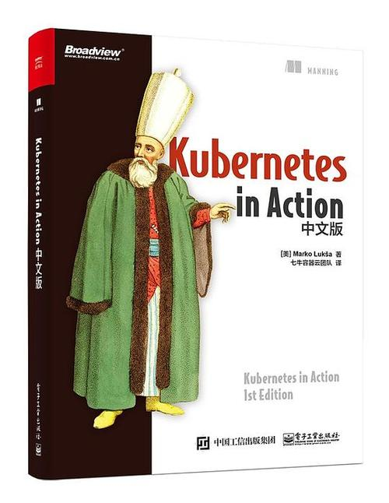
K8S
IN ACTION
章节-8
2020年5月

Slide 2
目录
8
通过DownwardAPI传递信息到容器
从容器内部访问API服务器
探索Kubernetes REST API
使用Kubernetes客户端库
把授权和服务器验证交给kubectl proxy

Slide 3
8
通过DownwardAPI传递信息到容器

Slide 4
通过Downward API传递元数据
在之前的章节中， 我们已经了解到如何通过环境变量或者configMap和secret卷向应用传递配置数据。
这对于pod调度运行前预设的数据是可行的。但是对于那些不能预先知道的数据， 比如pod的IP、 主机名或者是pod自身的名称（当名称被生成， 比如当pod通过ReplicaSet或类似的控制器生成时）呢？此外， 对于那些已经在别处定义的数据， 比如pod的标签和注解呢？我们不想在多个地方重复保留同样的数据。

Slide 5
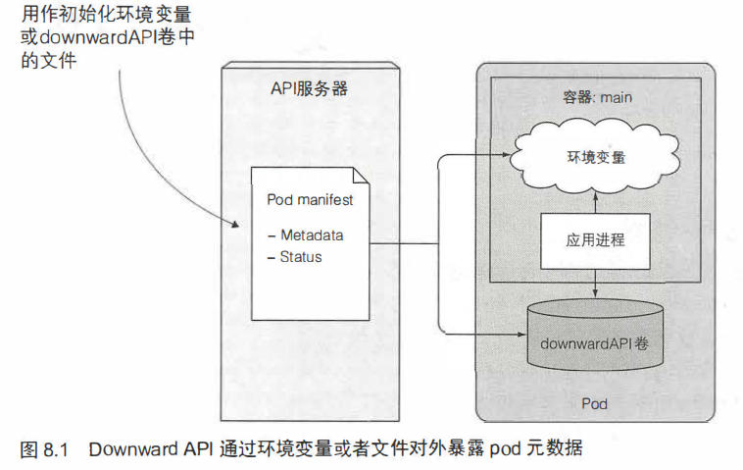
通过Downward API传递元数据
对于此类问题， 可以通过使用Kubemetes Downward API解决。 Downward API
允许我们通过环境变量或者文件（在downwardAPI卷中）传递pod的元数据。
不要 对这个名称产生困惑， Downward API的方式并不像REST endpoint那样需要通
过访问的方式获取数据。 这种方式主要是将在pod的定义和状态中取得的数据作为环境变量和文件的值

Slide 6
8.1.1 了解可用的元数据
Downward API可以给在pod中运行的进程暴露pod的元数据。 目前我们可以给容器传递以下数据：
pod的名称
pod的IP
pod所在的命名空间
pod运行节点的名称
pod运行所归属的服务账户的名称
每个容器请求的CPU和内存的使用量
每个容器可以使用的CPU和内存的限制
pod的标签
pod的注解
列表中的大部分项目既可以通过环境变量也可以通过downwardAPI卷传递给
容器，但是标签和注解只可以通过卷暴露。部分数据可以通过其他方式获取（例如，
可以直接从操作系统获取），但是DownwardAPI提供了一种更加便捷的方式

Slide 7
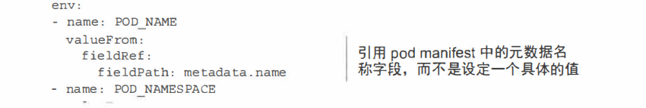
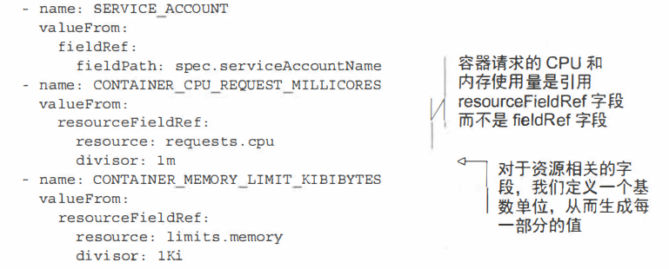
通过环境变量
首先，我们来了解如何通过环境变量的方式将pod和容器的元数据传递到容器中。 我们根据如下列出的manifest创建一个简单的单容器。

Slide 8
当我们的进程在运行时， 它可以获取所有我们在pod的定义文件中设定的环境变量。 图8-2展示了所有的环境变量以及变量值的来源。 pod的名称 、IP和命名空间可以通过pod_NAME、 pod—IP和pod—NAMESPACE 这几个环境变量分别暴露。
容器运行的节点的名称可以通过NODE_NAME变量暴露。 同样， 服务账户可以使用环境变量SERVICE—ACCOUNT 。
我们也可以创建两个环境变量来保存容器请求使用的CPU的数量， 以及容器被最大允许使用的内存数量。
对于暴露资源请求和使用限制的环境变量， 我们会设定 一个基数单位。 实际的资源请求值和限制值除以这个基数单位， 所得的结果通过环境变量暴露出去。
在前面的例子中， 我们设定 CPU 请求的基数为lm( 即 1 millicore, 也就是千分之一核CPU) 。 当我们设置资源请求为15m时， 环境变量CONTAINER_CPU_REQUEST—MILLICORES的值就是15。 同样， 我们设定内存的使用限制为4Mi(4 mebibytes) ，设 定 基 数 为1 Ki(l Kibibyte), 则环境变量CONTAINER_MEMORY_LIMIT_KIBIBYTES的值就是4096。

Slide 9
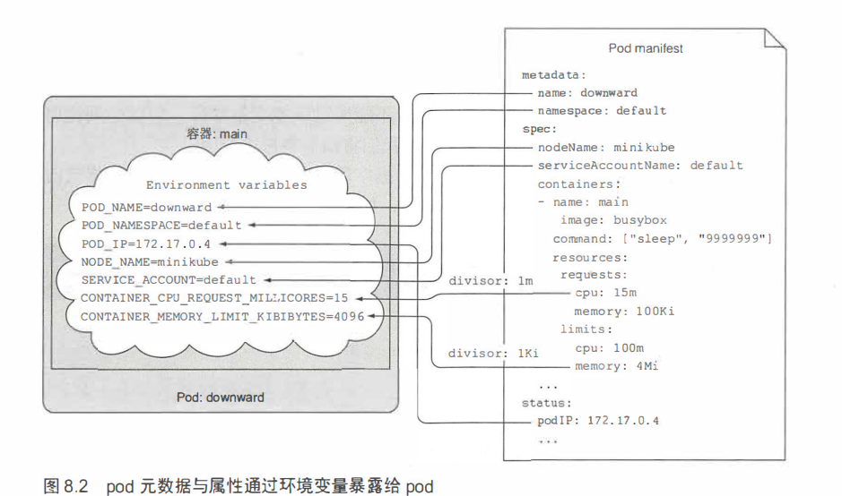

Slide 10
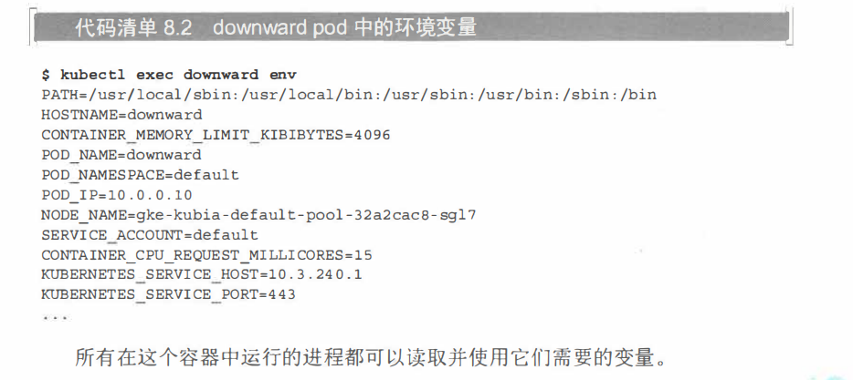
在完成创建pod后， 我们可以使用kubectl exec命令来查看容器中的所有
环境变量， 如下面的代码清单所示

Slide 11
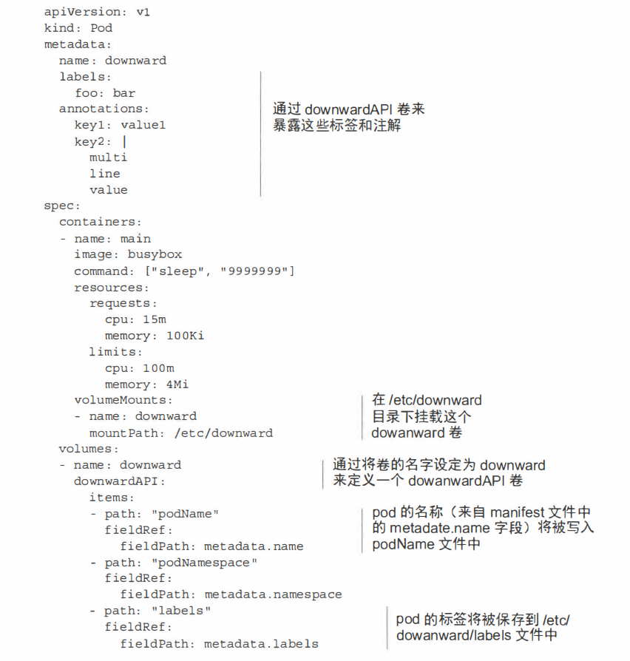
8.1.3 通过downwardAPI卷来传递元数据
如果更倾向于使用文件的方式而不是环境变量的方式暴露元数据，可以定义一个downwardAPI卷并挂载到容器中。
由于不能通过环境变量暴露，所以必须使用
downwardAPI卷来暴露pod标签或注解。我们之后将讨论原因。
与环境变量一样，需要显示地指定元器据字段来暴露份进程。下面我们将把前面的示例从使用环境变量修改为使用存储卷，如下面的代码清单所示

Slide 12
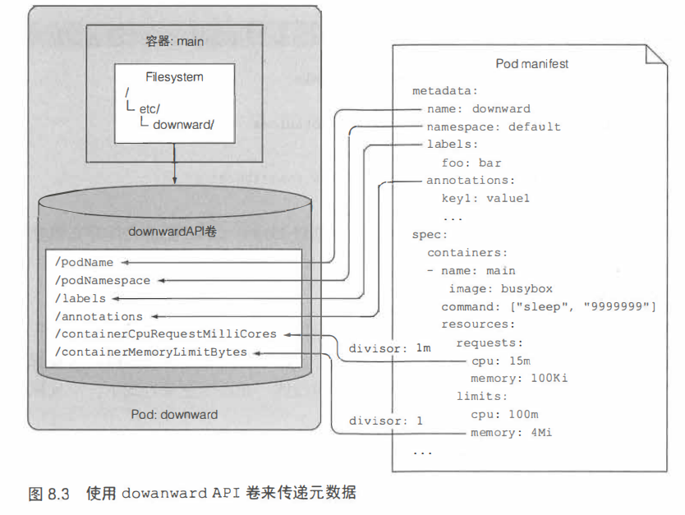
通过downwardAPI卷来传递元数据
现在我们没有通过环境变量来传递元数据， 而是定义了 一个叫作 downward 的卷， 并且通过 /etc/downward 目录挂载到我们的容器中。 卷所包含的文件会通过卷定
义中的 downwardAPI.items 属性来定义。
对于我们想要在文件中保存的每一个 pod 级的字段或者容器资源字段， 都分别在downwardAPI. items 中说明了元数据被保存和引用的 path(文件名），如图 8.3 所示。

Slide 13
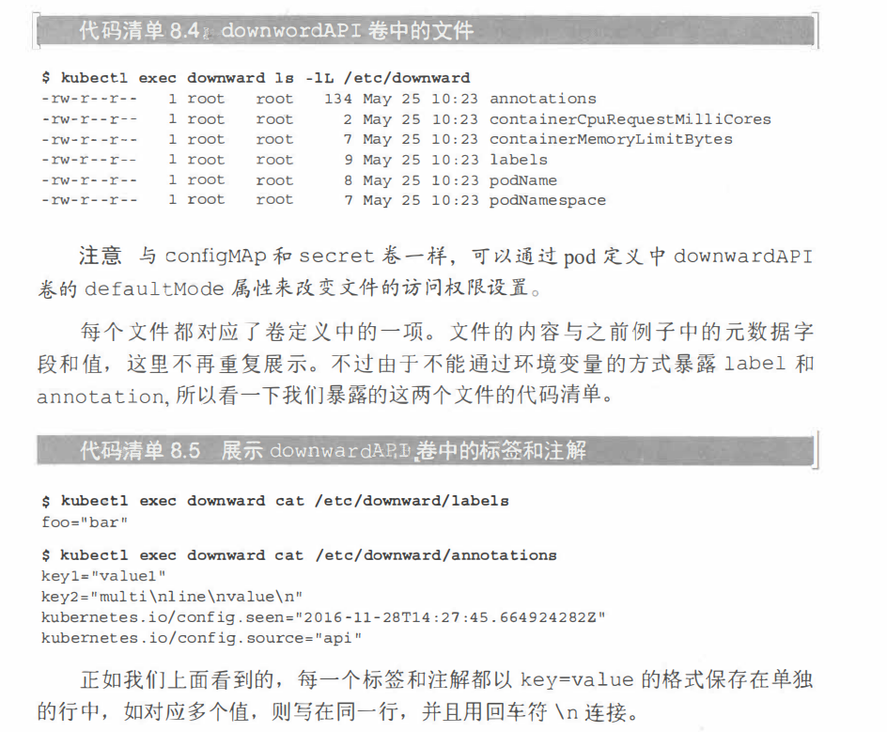
从之前列表的 manifest 中删除原来的 pod, 并且新建一个 pod。 然后查看已挂载到 downwardAP工卷目录的内容， 存储卷被挂载在 /etc/downward/ 目录下， 列出目录中的文件，如下面的代码清单所示

Slide 14
修改标签和注解
可以在pod运行时修改标签和注解。如我们所愿，当标签和注解被修改后，
Kubemetes会更新存有相关信息的文件，从而使pod可以获取最新的数据。这也解释了为什么不能通过环境变量的方式暴露标签和注解，在环境变量方式下，一旦标签和注解被修改，新的值将无法暴露。

Slide 15
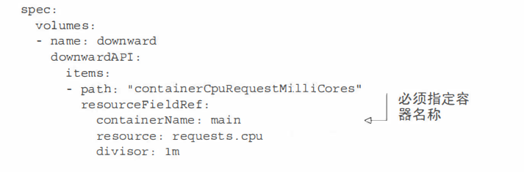
这样做的理由很明显，因为我们对于卷的定义是基于 pod级的，而不是容器级的。
当我们引用卷定义某一个容器的资源字段时， 我们需要明确说明引用的容器的名称。
这个规则对于只包含单容器的 pod同样适用。
使用卷的方式来暴露容器的资源请求和使用限制比环境变量的方式稍显复杂，
但好处是如果有必要， 可以传递一个容器的资源字段到另一个容器（当然两个容器必须处于同一个 pod)。 使用环境变量的方式， 一个容器只能传递它自身资源申请求和限制的信息。
当暴露容器级的元数据时，如容
器可使用的资源限制或者资源请求（使用字段resourceFieldRef), 必须指定引
用资源字段对应的容器名称，如下面的代码清单所示

Slide 16
何时使用 Dowanward API 方式
正如我们看到的，Downward API 方式并不复杂，它使得应用独立于Kubemetes。 这一点在处理部分 数据已在环境变量中的现有应用时特别有用。
Downward API 方式使得我们不必通过修改应用， 或者使用 shell 脚本获取数据再传递给环境变量的方式来暴露数据。
不过通过 Downward API 的方式获取的元数据是相当有限的， 如果需要获取更多的元数据， 需要使用直接访问 Kubemetes API 服务器的方式。 我们将在接下来的部分了解这种方式。

Slide 17
与Kubernetes API服务器交互
我们已经知道， Downward API 提供了一种简单的方式， 将 pod和容器的元数据传递给在它们内部运行的进程。 但这种方式其实仅仅可以暴露一个 pod 自身的元数据， 而且只可以暴露部分元数据。 某些情况下， 我们的应用需要知道其他 pod 的信息， 甚至是集群中其他资源的信息。 这种情况下 DownwardAPI 方式将无能为力。

Slide 18
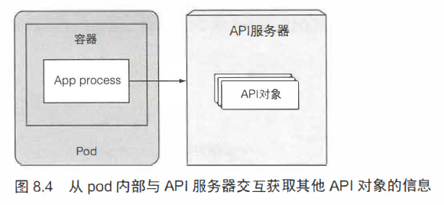
与Kubernetes API服务器交互
在了解 pod中的应用如何与KubemetesAPI 服务器交互之前， 先在自己的本机上研究一下服务器的 REST endpoit, 这样我们可以大致了解什么是 API 服务器。

Slide 19
通过 Kubectl proxy 访问 API 服务器
kubectl proxy命令启动了一个代理服务来接收来自你本机的 HTTP 连接并转发至 API 服务器， 同时处理身份认证， 所以不需要每次请求都上传认证凭证。
它也可以确保我们直接与真实的 API 服务器交互， 而不是一个中间入（通过每次验证服务器证书的方式）。
我们也无须传递其他任何参数，因为kubec旦已经知晓所需的所有参数(API服务器URL、认证凭证等）。 一旦启动， 代理服务器就将在本地端口8001接收连接请求

Slide 20
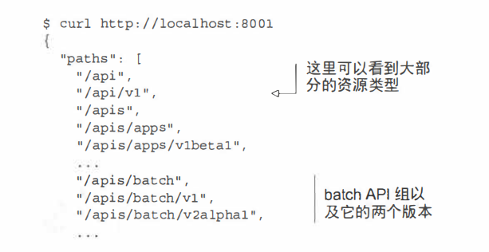
Kubectl proxy
这些路径对应了我们创建Pod、Service这些资源时定义的API组和版本信息
你或许已经发现在/apis/batch/v1路径下的batch/v1就是在第4章了解的Job资源API组和版本信息。 同样，/api/v1对应apiVersion:这里所说的v1指的是我们 创建的基础资源(Pod、Service、ReplicationController等）。 在
Kubemetes最早期版本中提到的最基础的资源并不属于任何指定的组， 原因是
Kubemetes初期并没有使用API组的概念， 这个概念是后期引入的

Slide 21
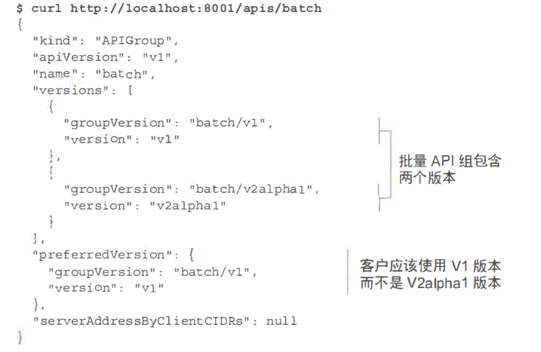
研究批量API组的REST endpoint

Slide 22
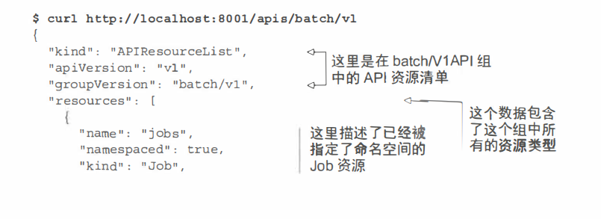
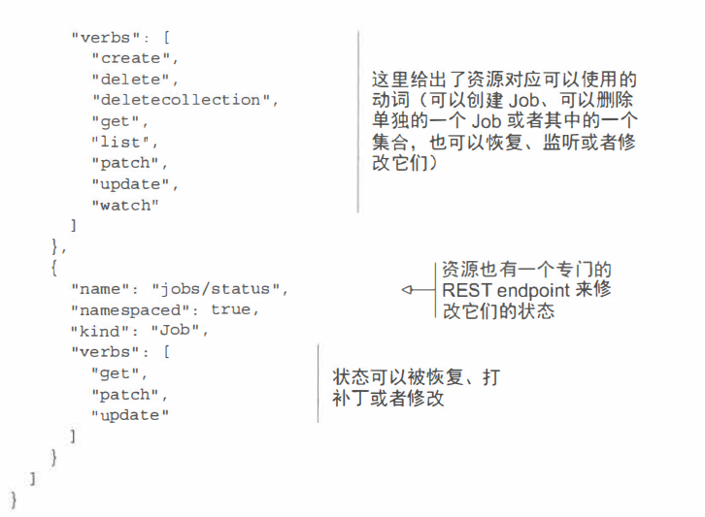
像我们看到的一 样，API 服务器返回了在batch/v1目录下 API 组中的资源
类型以及 RESTendpoint清单。除了资源的名称和相关的类型，API 服务器也包含
了一些其他信息，比如资源是否被指定了命名空间、名称简写（如果有的话，对千
Job来说没有）、资源对应可以使用的动词列表等。
返回的列表描述了在 API 服务器中暴露的 REST 资源。 "name": "jobs"行的信
息告诉我们 API 包含了 /apis/batch/v1/jobs的endpoint, "verbs"数组告诉我们可以通过endpoint恢复、修改以及删除Job资源。对于某些特定的资源，API 服务器暴露了额外的 API endpoint (例如，通过jobs/status路径可以修改Job的状态）

Slide 23
列举集群中所有的Job实例通过在 /apis/batch/v1/jobs路径运行一个GET请求，可以获取集群中所有Job的清单
通过名称恢复一个指定的Job实例前面的 endpoint 返回了跨命名空间的所有Job 的清单， 如果想要返回指定的一个 Job, 需要在 URL 中指定它的名称和所在的命名空间。 为了恢复在之前清单中的 一 个 Job (name:my-job;namespace:dfault), 需要访问路径： /apis/batch/v1/namespaces/default/jobs/my-job

Slide 24
8.2.2 从pod内部与API服务器进行交互
运行一个pod来尝试与API服务器进行通信
发现API服务器地址
验证服务器身份
获得API服务器授权
获取当前运行pod所在的命名空间

Slide 25
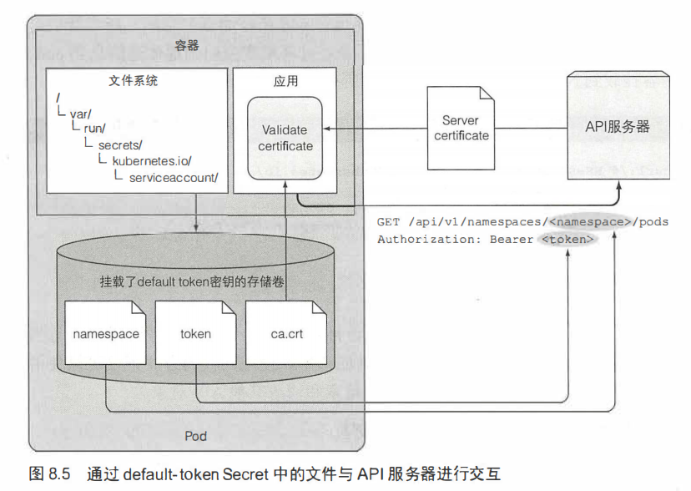
简要说明pod如何与Kubernetes交互
我们来简单说明一下在pod中运行的应用如何正确访问Kubemetes的 API:
• 应用应该验证 API服务器的证书是否是证书机构所签发， 这个证书是在ca.crt文件中。
• 应用应该将它在token文件中持有的凭证通过Authorization标头来获得 API服务器的授权。
• 当对pod所 在 命 名空间的 API对 象进行CRUD操作时， 应 该使 用namespace文件来传递命名空间信息到 API服务器。
定义 CRUD代表创建、 读取、 修改和删除操作， 与之对应的HTTP方法分别是POST、 GET、 PATCH/PUT以及DELETE。 与 API服务器通信相关的pod的三个方面如图8.5所示

Slide 26
8.2.3 通过 ambassador 容器简化与 API 服务器的交互
ambassador 容器模式介绍
运行带有附加ambassador容器的 CURL pod
通过ambassador来与 API 服务器进行交互

Slide 27
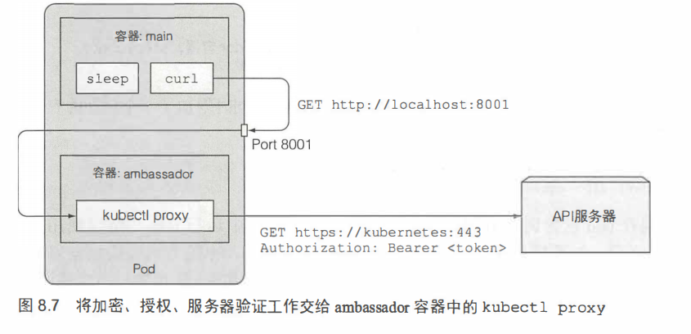
想要清楚地了解处理的细节， 请参考图8.7。curl向在ambassador容器内运行的代理发送普通的 HTTP 请求（不包含任何授权相关的标头）， 然后代理向 API 服务器发送 HTTPS 请求， 通过发送凭证来对客户端授权， 同时通过验证证书来识别服务器的身份。
这是一个很好的例子， 它说明了如何使用一个ambassador容器来屏蔽连接外部服务的复杂性， 从而简化在主容器中运行的应用。ambassador容器可以跨多个应用复用， 而且与主应用使用的开发语言无关。 负面因素是需要运行额外的进程， 并且消耗资源

Slide 28
8.2.4 使用客户端库与API服务器交互
在之前的例子中， 我们已经体验到了使用 ambassador 容器 kubectl proxy的好处，如果我们的应用仅仅需要在API 服务器执行一些简单的操作， 往往可以使用一个标准的客户端库来执行简单的 HTTP 请求。 但对于执行更复杂的 API 请求来说， 使用某个已有的 Kubemetes API 客户端库会更好一点。

Slide 29

章节完
感谢！
主动
创新
专注

